Slide 1

芯导科技MOS产品介绍-BMS
Confidential
2024 Q3 Rev0.1
PRISEMI芯导授权代理KOYUELEC光与电子
电话0755-82542001，82574660谢谢惠顾
科技创芯·导引未来
Innovation for Future

Slide 2
功率器件
功率IC
ESD
TVS
GaN HEMT
MOSFET
(Trench &
SGT )
锂电池充电管理芯片
OVP过压保护芯片
SiC
MOSFET
IGBT
音频功率放大器
DC/DC电源
负载开关芯片
Diodes

Slide 3
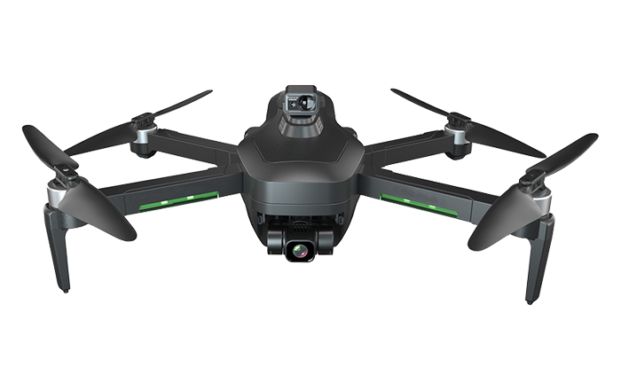
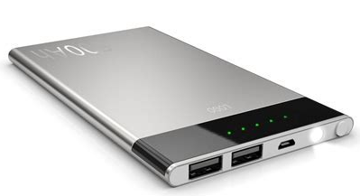


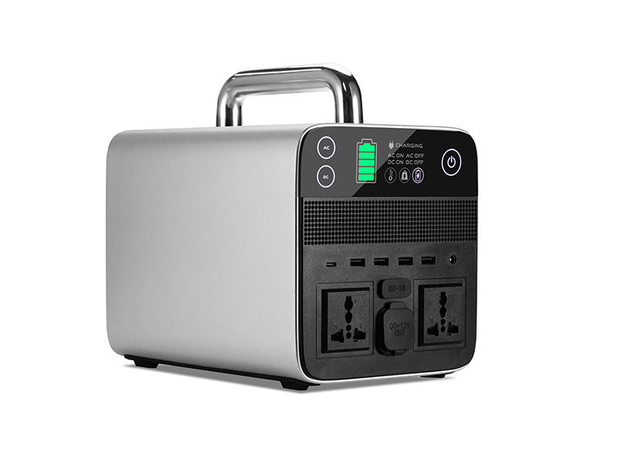

应用场景

Slide 4
BMS系统应用
BMS系统定义：
BATTERY MANAGEMENT SYSTEM的第一个字母简称组合，称之谓电池管理系统。
BMS系统功能：
(1)电池端电压的测量
(2)单体电池间的能量均衡：
即为单体电池均衡充电，使电池组中各个电池都达到均衡一致的状态。均衡技术是世界正在致力研究与开发的一项电池能量管理系统的关键技术。
(3)电池组总电压测量
(4)电池组总电流测量

Slide 5
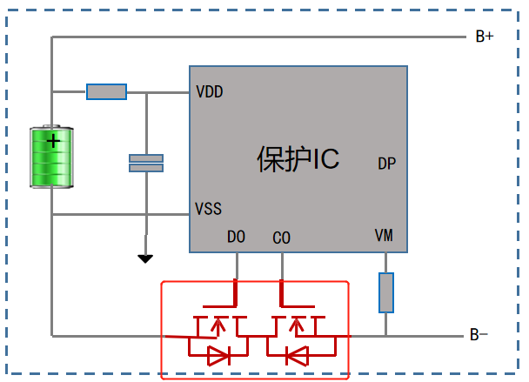
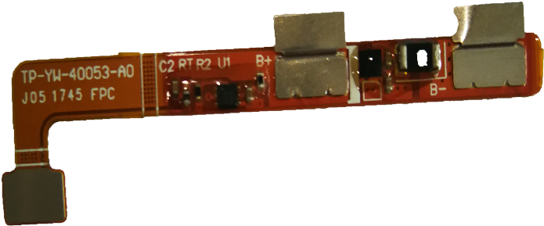
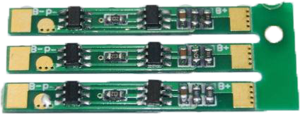
单串电池BMS保护系统
MOS应用范围：主要做充电和放电保护用。主要产品有：电动车、移动电源、平板电池、手机电池、相机电池等移动设备电池、无人机、、玩具、电动牙刷、TWS耳机等。

Slide 6
单串电池BMS保护系统推荐MOS选型表
Prisemi型号 | Type | VDSS （V） | Rdson(mΩ) @10V |  | Rdson(mΩ) @4.5V |  | ID (A) | 封装
 |  |  | TYP | MAX | TYP | MAX
PDNM6T20V6 | DN | 20 | 18 | 23 | 22 | 30 | 6 | SOT-23-6L
PDNM8TP20V7E | DN | 20 | 13 | 17 | 13.8 | 19 | 7 | TSSOP-8
PNM6N20V12A | N | 20 | 8.4 | 15 | 10.8 | 18 | 12 | DFN2*2
PNM8PN30V50A | N | 30 | 7.2 | 8.5 | 10.5 | 15 | 50.5 | PDFN3.3*3.3
PSMDP03R4 | N | 30 | 4.3 | 5.3 | 6 | 8 | 75 | TO-252
PNM8PN30V90A | N | 30 | 4 | 5.5 | 5.5 | 8 | 70 | PDFN3.3*3.3
PNMDP30V90A | N | 30 | 4 | 5.5 | 5.5 | 8 | 70 | TO-252
PNM8PN30V120A | N | 30 | 2.7 | 3.4 | 3.6 | 6 | 81 | PDFN3.3*3.3
PNMDP30V120A | N | 30 | 2.7 | 3.4 | 3.6 | 6 | 81 | TO-252

Slide 7
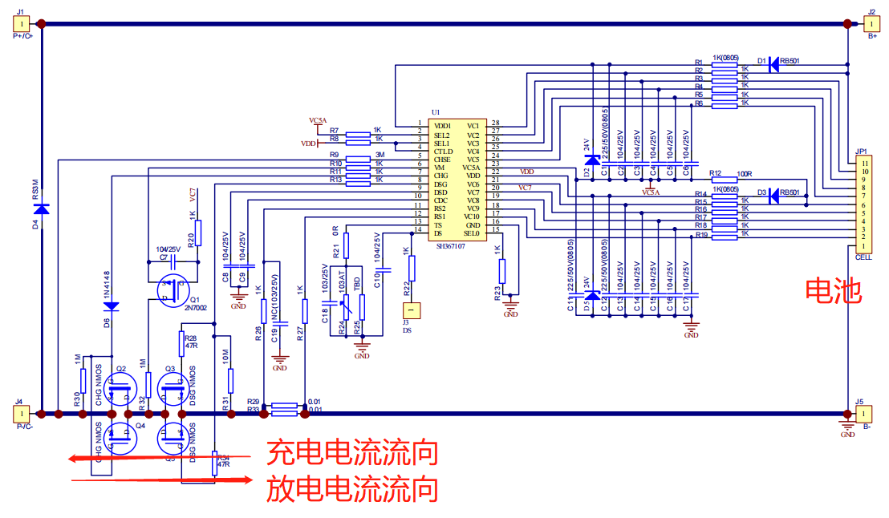
多串电池BMS保护系统
1、充放电同口，负极保护：
充电和放电使用的是同一个端口，充电控制和放电保护使用同样的NMOS。

Slide 8
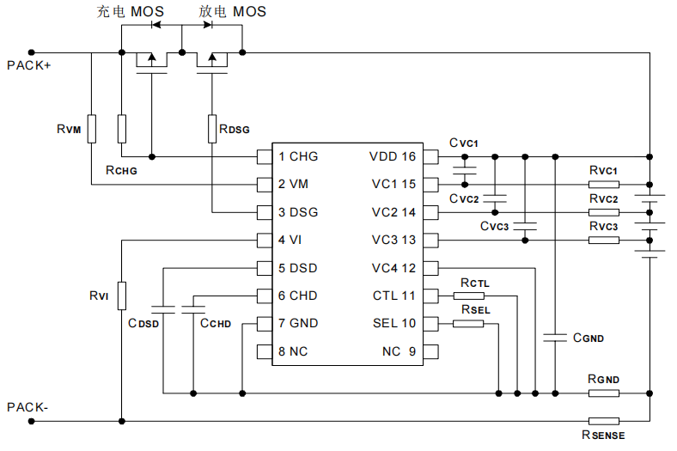
多串电池BMS保护系统
2、充放电同口，正极保护：
充电和放电使用的是同一端口，充电控制和放电保护使用同样的PMOS。

Slide 9
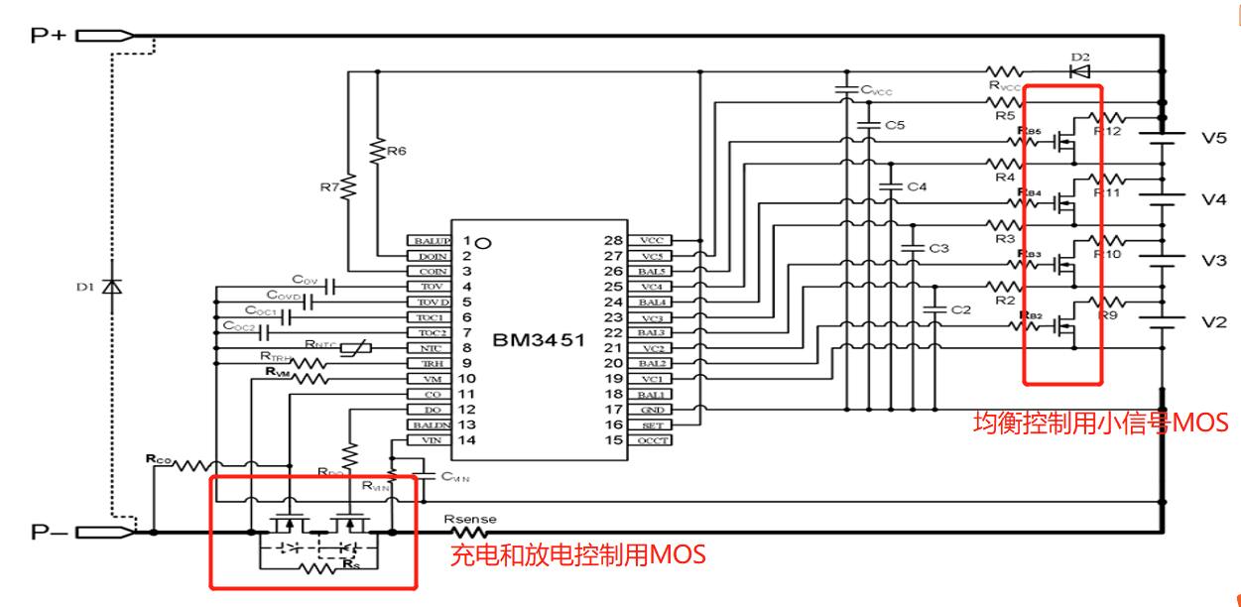
多串电池BMS保护系统
3、充放电同口，均衡保护MOS：
充电和放电使用的是同一端口，均衡MOS使用PMOS或NMOS。

Slide 10
多串电池BMS保护系统
应用范围：3-17串有刷无刷工具电池包、扫地机人、园林工具、喷雾器电池、便携式按摩器、电动车锂电池、户外储能电瓶、移动微型基站应急储能等。
电池串数 | 电池电压（V） | Vds | 封装
1-2串 | 3.2-8.4 | 20 | DFN3*3、DFN5*6、TO252
3-5串 | 11.1-21 | 30 | DFN3*3、DFN5*6、TO252
6-7串 | 22.2-29.4 | 40 | DFN3*3、DFN5*6、TO252
8-10串 | 29.6-42 | 60 | DFN5*6、TO252、TO263
13-14串 | 48.1-58.8 | 85 | DFN5*6、TO252、TO263
15-17串 | 55.5-71.4 | 100 | DFN5*6、TO263、TOLL

Slide 11
多串电池BMS保护系统推荐MOS选型表
Prisemi型号 | Type | VDSS （V） | Rdson(mΩ) @10V |  | Rdson(mΩ) @4.5V |  | ID (A) | 封装
 |  |  | TYP | MAX | TYP | MAX
PNM8PN30V50A | N | 30 | 7.2 | 8.5 | 10.5 | 15 | 50.5 | PDFN3.3*3.3
PNM8PN30V90A | N | 30 | 4 | 5.5 | 5.5 | 8 | 70 | PDFN3.3*3.3
PSM8PN03R4 | N | 30 | 4.3 | 5.3 | 7 | 8 | 69 | PDFN3.3*3.3
PSMDP03R4 | N | 30 | 4.3 | 5.3 | 6 | 8 | 75 | TO-252
PNM8PN30V90A | N | 30 | 4 | 5.5 | 5.5 | 8 | 70 | PDFN3.3*3.3
PNMDP30V90A | N | 30 | 4 | 5.5 | 5.5 | 8 | 70 | TO-252
PNM8PN30V120A | N | 30 | 2.7 | 3.4 | 3.6 | 6 | 81 | PDFN3.3*3.3
PNMDP30V120A | N | 30 | 2.8 | 3.4 | 3.8 | 6 | 100 | TO-252
PSM8PN04R8 | N | 40 | 6.1 | 8.7 | 8.2 | 13 | 55 | PDFN3.3*3.3
PSM8N04R5 | N | 40 | 3.7 | 4.5 | 5.5 | 7.2 | 83 | PDFN5*6
PSM8N40V200 | N | 40 | 1 | 1.3 | 1.7 | 3 | 200 | PDFN5*6
PSMD2P06R3H | N | 60 | 3.2 | 4.5 | / | / | 158 | TO-263
PSM8N10R4L | N | 100 | 3.6 | 5 | 6.1 | 7.5 | 120 | PDFN5*6
PSMD2P11R4H | N | 100 | 4.1 | 4.5 | / | / | 165 | TO-263
PSMTL10R2H | N | 100 | 1.7 | 2.5 | / | / | 280 | TOLL

Slide 12
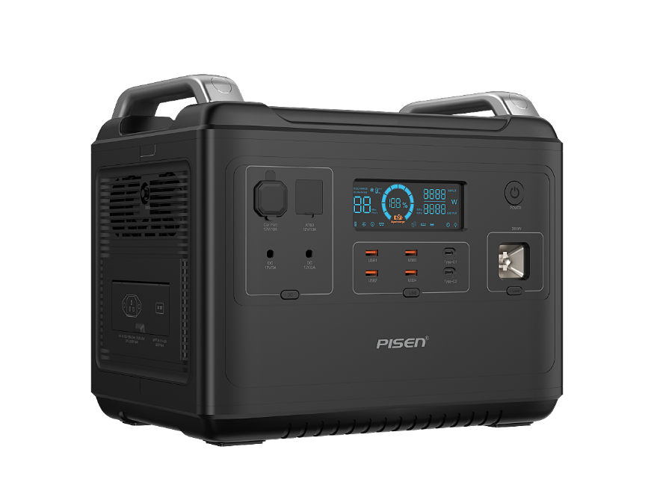
便携式储能分类
便携式逆变器根据类别划分可分为：单向逆变器和双向逆变器。
单向逆变器功率较小通常为300W-1000W。双向逆变器功率通常为1000W以上。
1000W单向逆变器
2000W双向逆变器

Slide 13
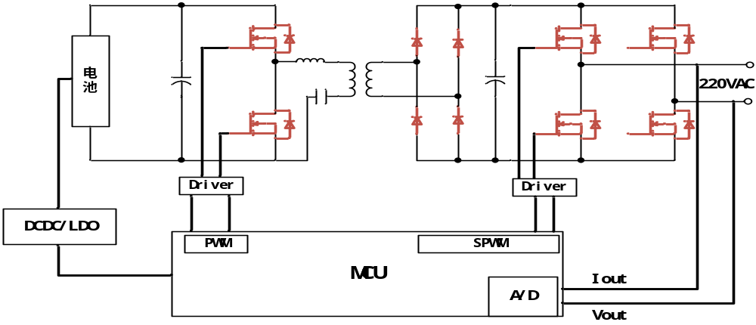
单向便携式逆变器：
初级升压MOSFET
60V 2-4mR TO-220（重点）
次级整流二极管
600V 10-15A TO-220
逆变部分MOSFET
500-650V 200mR
TO-220

Slide 14
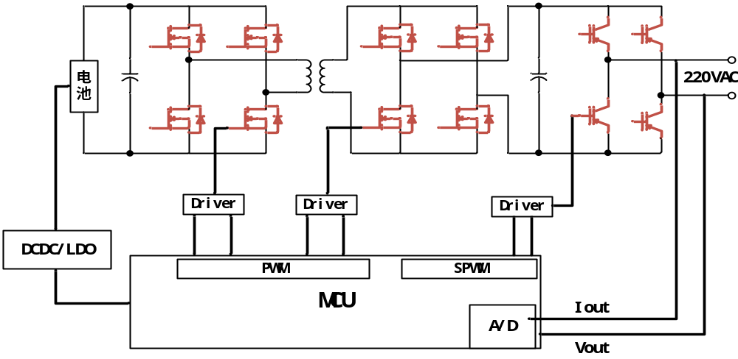
双向便携式逆变器：
初级升降压mos的耐压值取决于电池电压。如：12V使用40V，24V使用60V，48V则使用100V的mos。
初级升降压MOS 100V 2-4mR TO-220
次级MOSFET
650V 30-100mR
TO-220
逆变部分IGBT或MOSFET
650V 20-75A TO-220

Slide 15
便携式逆变器主推MOS：
Prisemi型号 | Type | VDSS （V） | Rdson(mΩ) @10V |  | Rdson(mΩ) @4.5V |  | ID (A) | 封装
 |  |  | TYP | MAX | TYP | MAX
PSMD2P06R3H | N | 60 | 3.2 | 4.5 | / | / | 158 | TO-263
PSMTO06R3H | N | 60 | 3.5 | 5.5 | / | / | 158 | TO-220
PSM8N10R4L | N | 100 | 3.6 | 5 | 6.1 | 7.5 | 120 | PDFN5*6
PSMTO11R4H | N | 100 | 4.1 | 4.5 | / | / | 165 | TO-220
PSMD2P11R4H | N | 100 | 4.1 | 4.5 | / | / | 165 | TO-263
PSMTAF10R2H | N | 100 | 2.1 | 2.6 | / | / | 300A | T0-247
PSMTL10R2H | N | 100 | 1.7 | 2.5 | / | / | 280 | TOLL

Slide 16
Prisemi BMS – Consumer
客户名称 | 应用产品 | 推广物料型号 | 备注
新能德 | 平板，笔记本，无人机等 | 30-100V MOS | 目前在 PNM3FD20V1E 已出货， 其它型号正在推进
华宝 | 户外储能 | 30-100V MOS | 待开发
正浩 | 户外储能 | 30-100V MOS | 待开发
德兰明海 | 户外储能 | 30-100V MOS | 待开发
华美兴泰 | 户外储能，移动电源等 | 30-100V MOS | 待开发
罗马仕 | 户外储能，移动电源等 | 30-100V MOS | 待开发
品胜 | 户外储能，移动电源等 | 30-100V MOS | 待开发
贝尔金 | 移动电源等 | 30-100V MOS | 待开发
德赛蓝微 | 储能，扫地机 | 30-100V MOS | 待开发
超力源 | 电动车 | 30-100V MOS | 待开发

Slide 17
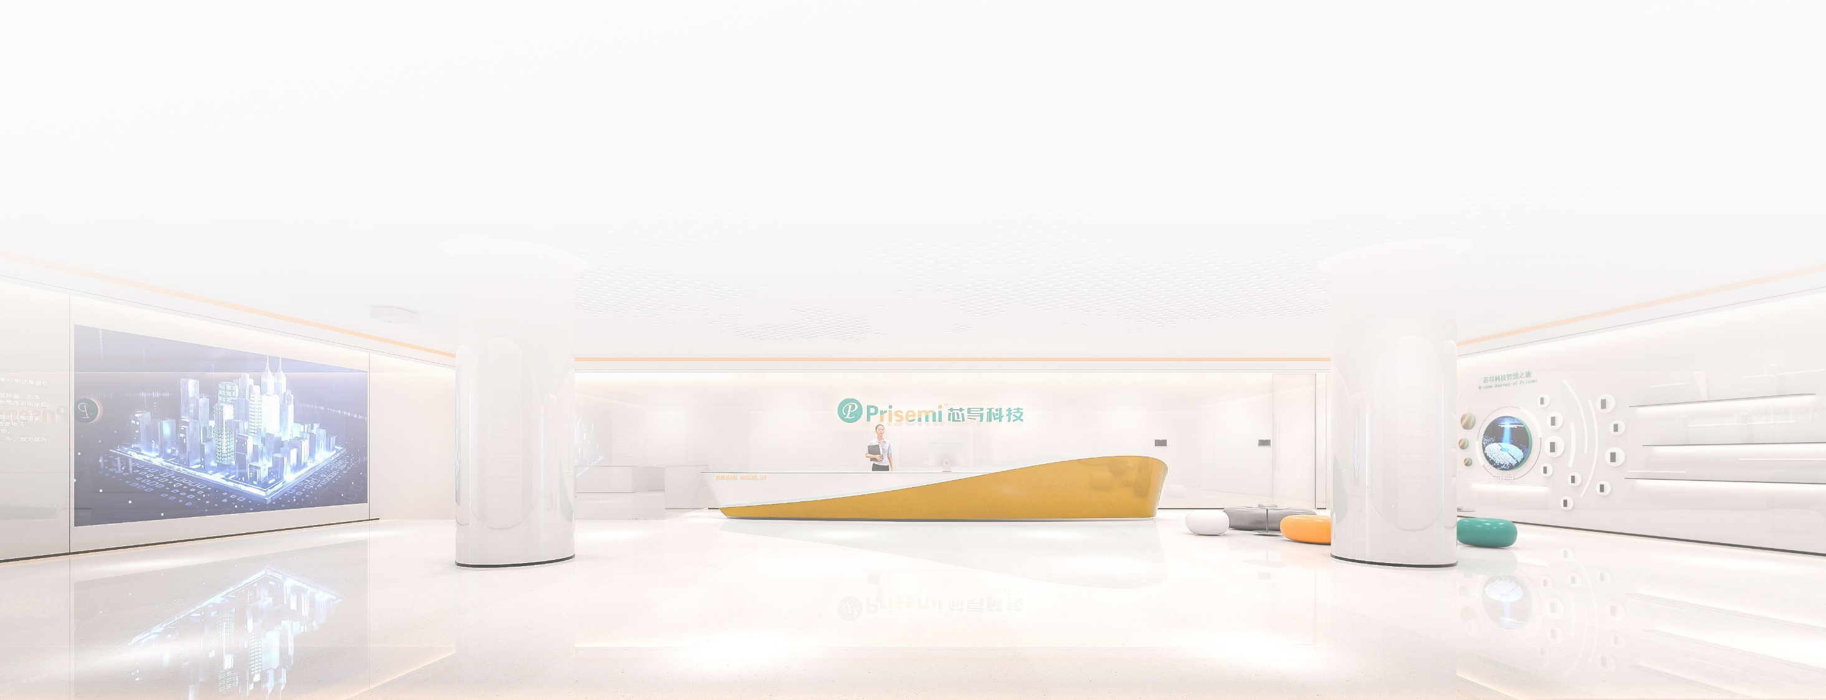
联系我们
Tel: +86-21-60870158
Fax: +86-21-60870156
Email: info@prisemi.com
Web: www.prisemi.com
总部地址：上海市张江集成电路设计产业园盛夏路565号D幢11层
深圳分公司： 深圳市南山区粤兴二道10号香港中文大学深圳研究院906-908室
无锡子公司：无锡市经济开发区太湖街道震泽路688号1号楼701-702室
Confidential Document

